Slide 1

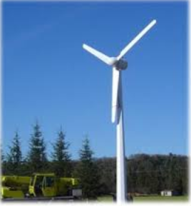
Elektrik Motor Sürücü Devreler Dersi &
Elektromekanik Enerji Dönüşümü-2 Dersi
1kW Rüzgar Türbini Tasarımı
Hazırlayanlar:
Bayram Oğuz - 05140000577
İbrahim Özer - 05140000578
Yasin Özer - 05150000588
Halil Ünlü - 05140000544
Uğur Altıntaş - 05140000591
Bayram Oğuz - 05140000577
Korhan Anıl Yılmaz - 05110001004

Slide 2
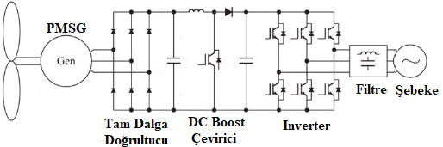
Sistem Mimarisi:
Değişen rüzgar hızı ve dolayısıyla değişen jeneratör çıkış gerilimleri için PI ile kontrol edilen ve sistemin çıkış voltajını sabit değerde tutacak rüzgar türbin tasarımı yapılacaktır.
Projede, düşük hız aralıklarında çalışabilmesi, dişli kutusuna ihtiyaç duymaması, aktif ve reaktif güç kontrolünün tam olarak yapılabilmesi, dışarıdan rotor uyarma akımına ihtiyaç duymaması gibi özelliklerinden dolayı jeneratör olarak, Sabit Mıknatıslı Senkron Jeneratör kullanılacaktır. Gerekli uyarma alanını rotor üzerinde bulunan mıknatıs üretmektedir. Bu durum, bakım kolaylığı sağlamakta ve verimli çalışmasını sağlamaktadır.

Slide 3
Sürekli Mıknatıslı Senkron Jeneratör’den çıkan 3 fazlı A.C. gerilim, üç fazlı tam dalga doğrultucudan geçirilerek D.C. gerilime dönüştürülür.
Bu D.C gerilim, Boost çevirici devresi ile yükseltilir.
Çıkış gerilimini kontrol altında tutmak ve rüzgar hızı değişiminden bağımsız, sabit bir gerilim değeri elde etmek için boost çeviricide bulunan anahtarlama elemanına uygulanan PWM sinyali, PI kontrolüne dayalı bir yöntem ile kontrol edilmektedir.
Daha sonra bu sabit gerilim, 3-fazlı PWM İnverter ile istenilen frekansta A.C. dalga formuna dönüştürülerek şebekeye basılacaktır.

Slide 4
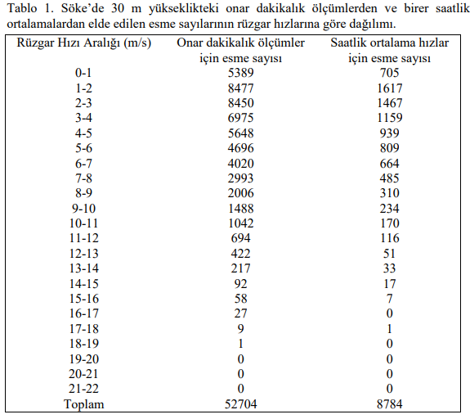
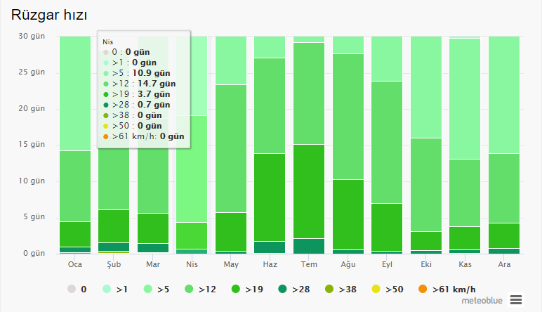
Söke’de Rüzgar Hızları
Söke’de 30m yükseklikte çalışacak bir rüzgar türbin tasarımı için
yapılan rüzgar hızı ölçümüne göre, rüzgar hızı aralığı 0-17m/s’dir.
Ortalama rüzgar hızı 3-12m/s arasıdır. Jeneratör tasarımında bu aralık dikkate alınmıştır.

Slide 5
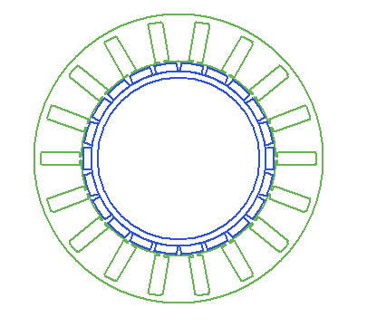
Generator Hakkında Bilgiler
-Generator 22 kutup 18 stator oluk sahiptir.
-Stator ve rotor çeliğinde stell1010 çeliği, mıknatıs olarak NdFe35 kullanılmıştır.
-Stator dış çapı 265mm iç çapı 180mm uzunluğu 200mm dir.
-Rotor dış çapı 176mm iç çapı 150mm uzunluğu 200mm dir.

Slide 6
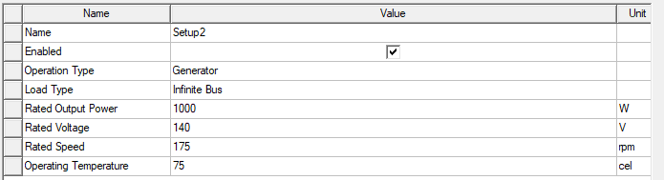
Simülasyon yapılacak değerler
Generator 1kW çıkış gücünde yük tipi infinite bus olarak ayarlandı.
Farklı rüzgar hızlarında generatorün dönüş hızı 150rpm ile 200rpm arasında değiştiği varsayılmıştır.
Çoğunlukla 175rpm de dönecek şekilde varsaydığımız için bu değere göre tasarım yaptık.
150rpm de 120V 175rpm de 140V 200 rpm de 150V rated gerilimde simüle edilmiştir.

Slide 7
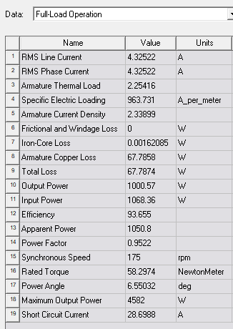
Rmxprt Simülasyon Sonuçları
150rpm de 120V 200rpm de 150V olacak şekilde verim %93 olmuştur.
Çoğunlukla 175rpm de dönecek şekilde varsaydığımız için bu değere göre tasarım yaptık.
Armatür current density 2.3 A/mm^2 değeri ile 5 ten küçüktür.

Slide 8
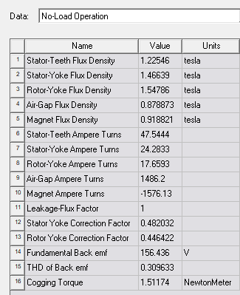
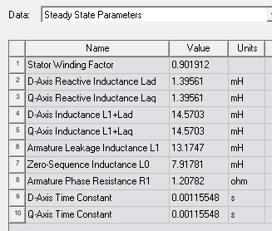
Rmxprt Simülasyon Sonuçları
Stator teeth flux density stator yoke flux density ve rotor yoke flux density 1.5 T değerine yakındır.Air gap density 0.9 değerine yaklaştırılmıştır.
Stator winding factor 1 değerine yakın 0.9 dur.

Slide 9
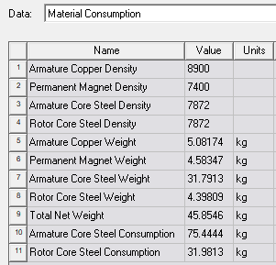
Rmxprt Simülasyon Sonuçları
Material Consumtion değerleri görülmektedir.
Motorumuzun toplam ağırlığı 45.8kg olup bunun 5kg ı armatür bakır ağırlığıdır.

Slide 10
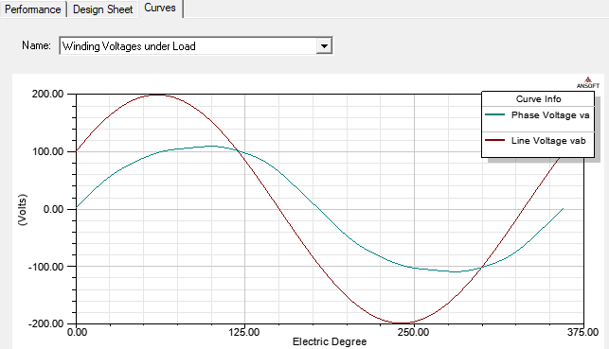
Rmxprt Simülasyon Sonuçları
Sargılardaki gerilim

Slide 11
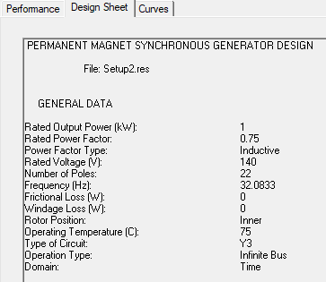
Rmxprt Simülasyon Sonuçları
Generator genel özellikleri

Slide 12
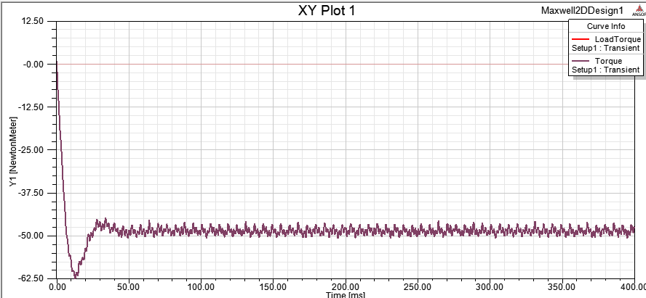
Maxwell 2D simülasyon sonuçları
Tork şu şekildedir.

Slide 13
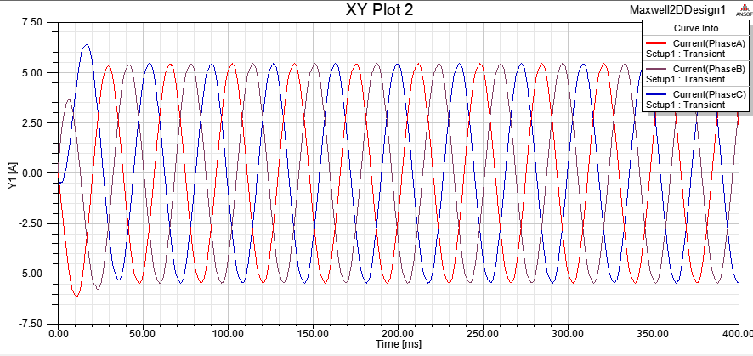
Maxwell 2D simülasyon sonuçları
Faz akımlarımız

Slide 14
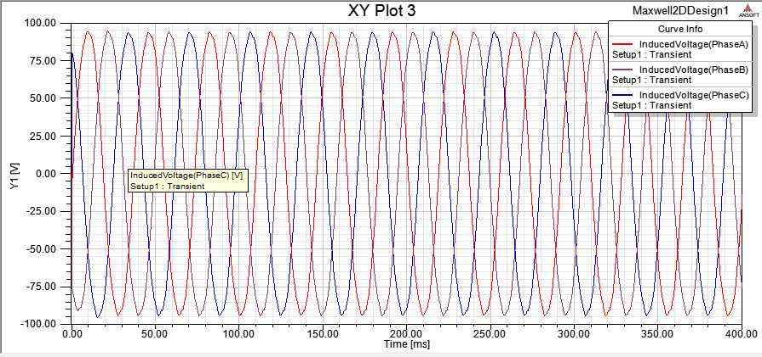
Maxwell 2D simülasyon sonuçları
Fazlarda indüklenen voltaj

Slide 15
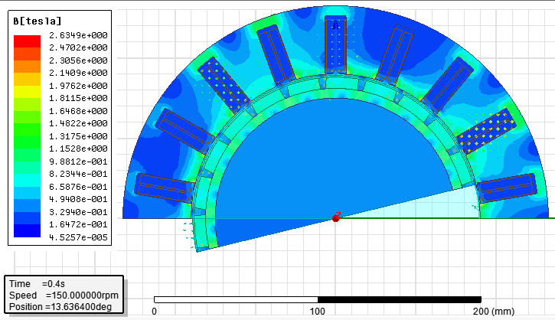
Maxwell 2D simülasyon sonuçları
Manyetik akı yoğunluğu:

Slide 16
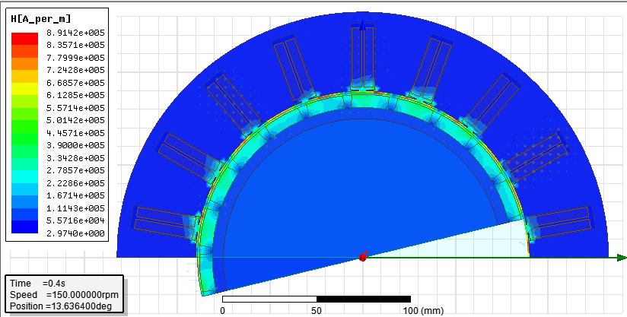
Maxwell 2D simülasyon sonuçları
Manyetik alan şiddeti:

Slide 17
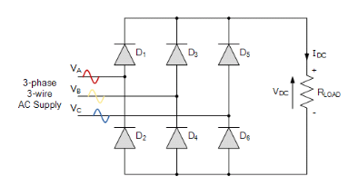
3-Phase AC/DC Full-Wave Rectifier
Doğrultucu elemanı olarak diyot kullanılmıştır.
Elde etmemiz gereken gerilim değerleri boost converter ile sabit olarak elde edileceğinden kontrolsüz doğrultucu seçilmiştir. Ayrıca ek kapı sürücü gerektirmemesi tasarımı kolaylaştıracaktır.
Yüksek gerilimlerde çalıştığımızdan diyot gerilim düşümü ihmal edilebilir seviyelerdedir.

Slide 18
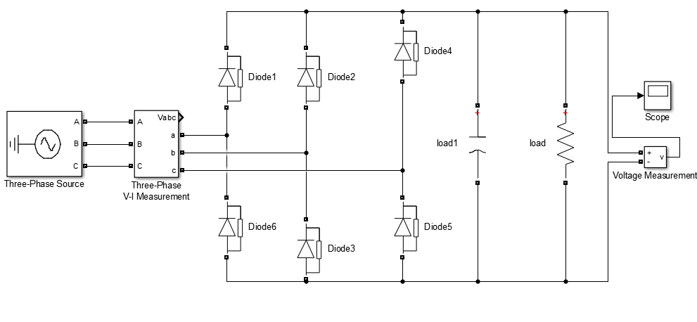
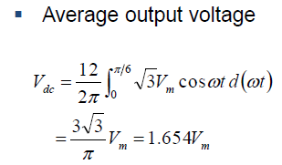
3-Phase AC/DC Full-Wave Rectifier
VL,peak = 150*1.41 = 212V
Vs = VL,peak/1.73 =122.47V
Vdc = Vs*1.654 = 202.57V
R_load = Vdc^2/(1kW) = 41 Ohm

Slide 19
3-Phase AC/DC Full-Wave Rectifier
Kapasitör Seçimi:
Doğrultucunun çıkışında DC bileşeni olan ancak üzerinde AC bileşeni bulunan voltajı filtreleyerek DC-Link oluşturmak amacıyla kullanılacaktır.
Seçiminde ki en önemli parametre deşarj süresinde üzerinde ki voltaj seviyesinin inebileceği minimum seviyedir.
Çok küçük kapasite değerli bir kapasitör çok daha az yük depolayacağı için şarj oluncaya kadar geçen sürede yüksek bir gerilim düşümüne sebebiyet verecek.Bu da bizim inverter girişinde elde etmemiz gereken voltaj seviyesinin boost devresinin voltaj arttırma kısıtlılığı yüzünden altında kalabilmemize sebebiyet verebilir.

Slide 20


3-Phase AC/DC Full-Wave Rectifier
Kapasitör Seçimi:
Bunun için Vishay firmasının 102 PHR-ST numaralı kapasitörünü devremizde kullanacağız.
Kapasitörün Teknik Dökümanları:

Slide 21
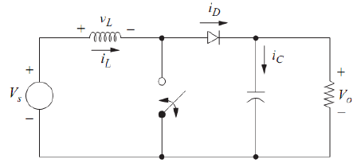



Boost Dönüştürücü
Projede inverter girişi için düşük seviyeli olan doğrultucu çıkış gerilimini yükseltmek için boost dönüştürücü kullanılacaktır.

Slide 22
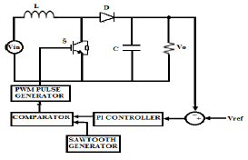
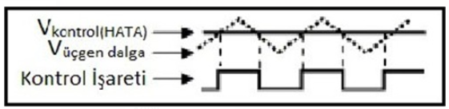
Boost Dönüştürücü
Minimum giriş gerilimi 150V, 700V değerine yükseltilecektir.
Sistem çıkışı 1kW için R=490 Ohm.
Vin=150V, Vout=700V için D=0.7857.
f= 10kHz ve %2 dalgalanma için L= 1mH, C= 8uF.
Çıkış gerilimini 700V a sabitlemek için aşağıda şekli verilen kontrol işlemi uygulanacaktır.

Slide 23
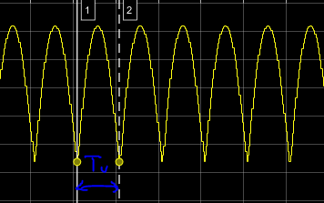
Boost Dönüştürücü
Kontrol sinyalini elde etmek için PI denetleyici kullanılmıştır. Denetleyici parametreleri için Ziegler Nichols tuning method kullanılmıştır.
Bu yönteme göre önce Ki=0 için Kp değeri tune edilerek sistem çıkışının sürekli salınım yaptığı yer ve salınım frekansı bulunarak;
Kp=0.45*Ku ve Ki=1.2*Kp/Tu formülleri ile sırasıyla 0.018, 216.

Slide 24
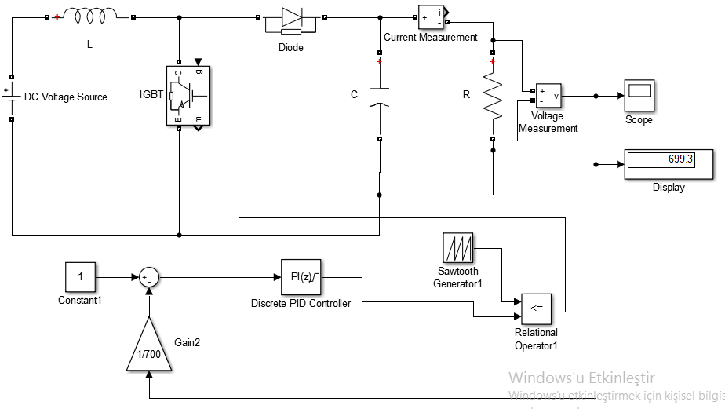
Boost Dönüştürücü
Simulink Model:

Slide 25
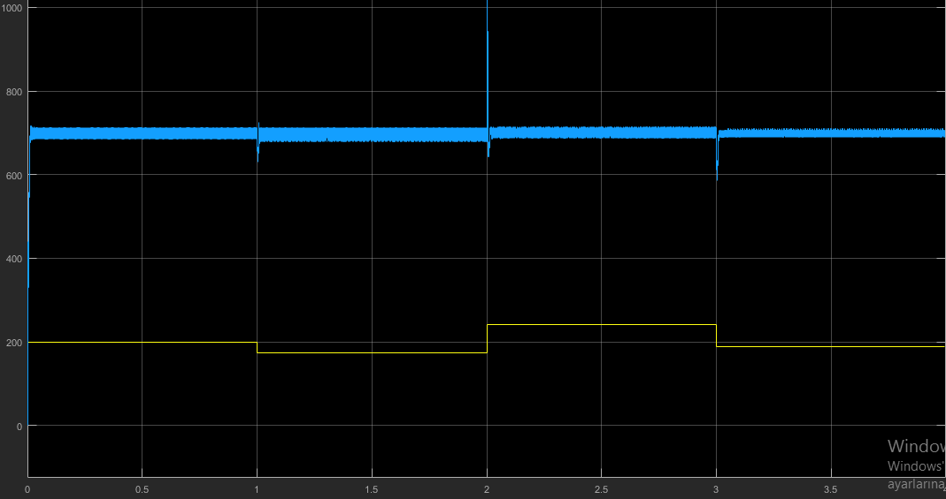
Boost Dönüştürücü
Değişken giriş gerilimleri için çıkış gerilimi:

Slide 26
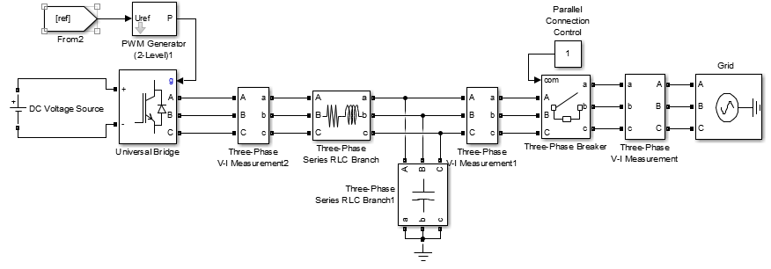
3-Phase DC/AC Inverter With PWM Output
Boost çıkışındaki sağlanan sabit DC gerilim şebekeye bağlanmak için PWM yöntemi ile güç kontrolü yapılarak AC ye çevrilmiştir.

Slide 27
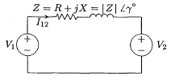

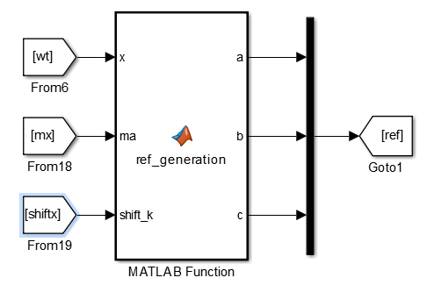

3-Phase DC/AC Inverter With PWM Output
İki kaynak arasındaki aktif güç akışında faz açışı, reaktif güç akışında gerilim farkları rol oynamaktadır. Faz açısı ve gerilim değerini ise PWM için üretilecek referans sinyallerinin kontrolü ile sağlanmaktadır.

Slide 28
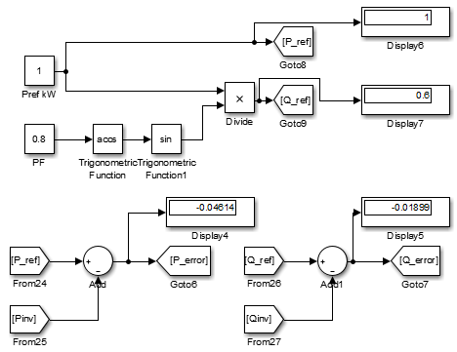
3-Phase DC/AC Inverter With PWM Output
Aşağıda görüldüğü gibi çıkışta istenilen aktif ve reaktif güç belirlenir ve ölçülen çıkış gücü ile karşılaştırılarak aradaki hata belirlenir.

Slide 29
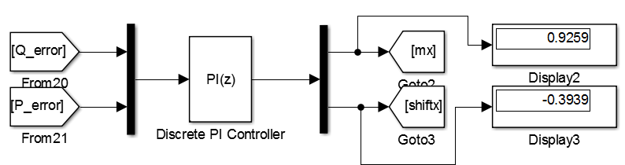
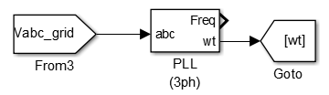
3-Phase DC/AC Inverter With PWM Output
Bu hatalar PI denetleyici yardımıyla kontrol edilerek modülasyon indeksi ve faz kayması belirlenmektedir.
İnverter çıkışının şebeke ile senkronize olması için ise şebeke faz bilgisi gerekmektedir. Bunu için PLL yöntemi kullanılmıştır.

Slide 30
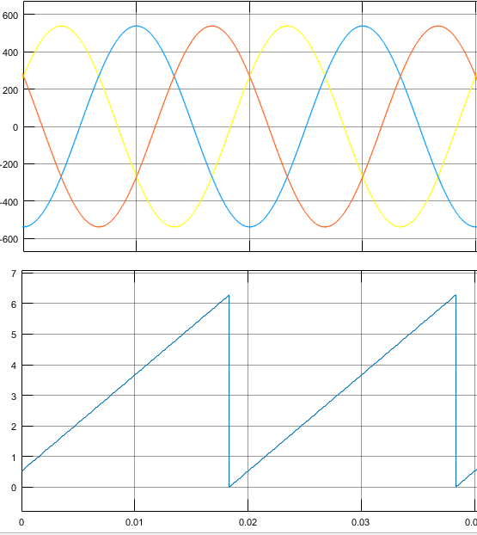
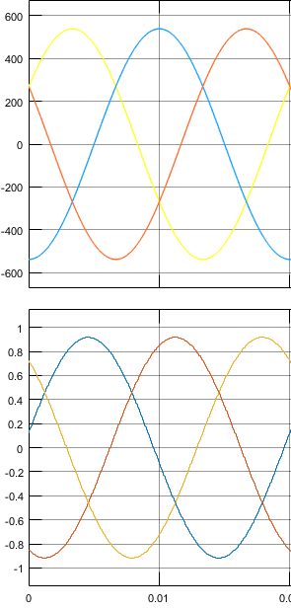
3-Phase DC/AC Inverter With PWM Output
PLL ile elde edilen faz bilgisi: Oluşturulan referans sinyalleri:

Slide 31


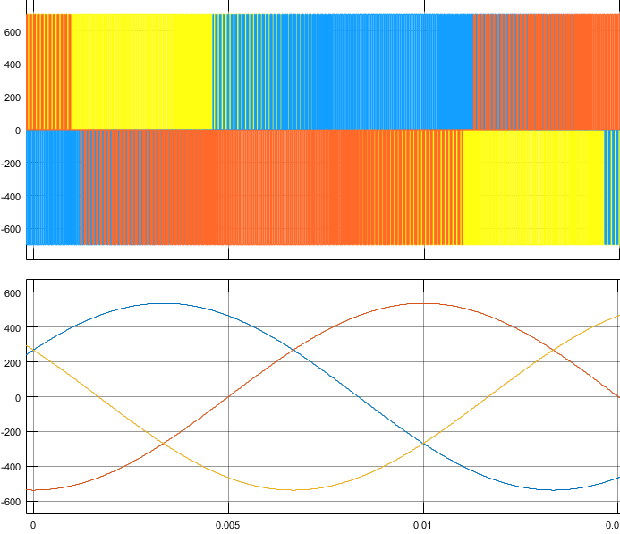
3-Phase DC/AC Inverter With PWM Output
Harmonikleri yok etmek için LC alçak geçiren filtre kullanılmıştır.
fsw=10kHz için,
fc=707Hz seçilerek;
L=92mH ve C=0.55uF bulunmuştur.

Slide 32
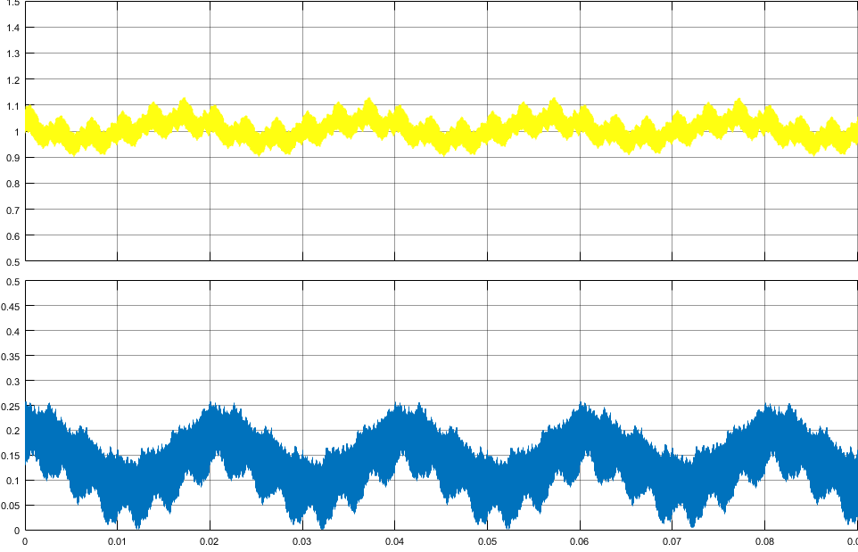
3-Phase DC/AC Inverter With PWM Output
1kW aktif güç ve 0.99 PF çıkış istendiğinde çıkış P ve Q grafiği;

Slide 33
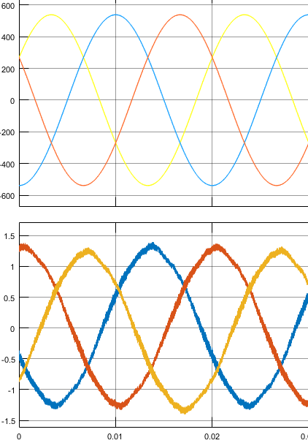
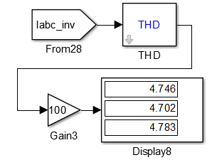

3-Phase DC/AC Inverter With PWM Output
Çıkış faz-faz gerilim ve akım grafiği;
total harmonic distortion;

Slide 34
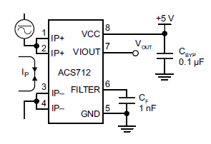
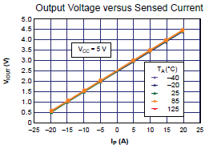
Komponent Seçimi
Akım Sensörü: Allegro MicroSystems, “ACS712” akım sensörü seçilmiştir. Sensör hall etkisi yöntemini kullanarak ölçüm yapmakta, 5V besleme gerilimi ile ve -40°/85° aralığındaki sıcaklıklarda çalışabilmektedir. Sensör çıkış olarak -20A / 20A akım aralığına karşılık 0.5 / 4.5V gerilim vermektedir. Sensörün devre şeması aşağıda verilmiştir. Histerezis kontrol için her bir faz akım değeri ölçülmelidir ve bundan dolayı üç adet akım sensörüne ihtiyaç duyulur. İnverter çıkışından akım ölçülerek güç kontrolü sağlanmak üzere değerler alınır.

Slide 35
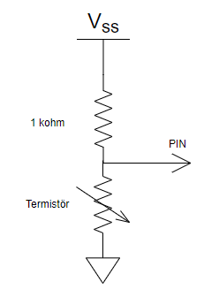
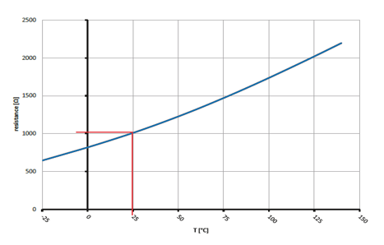
Sıcaklık Sensörü: Sistemimizde çalışan bütün komponentler sıcaklık artışından dolayı etkilenmektedir.
Bunu engellemek adına sistemimizde toplamda 2 adet “CANTHERM Canadian Thermostats & Control Devices, Ltd.” firmasının “STS2” kodlu termistörünü kullandık.
Birinci termistörü motorun stator sargılarına yakın bir konuma yerleştirerek motorun içindeki sıcaklığı ölçerek motorun rotorunda bulunan mıknatısları demagnetizasyona uğramasını engellemekdir.Ayrıca motorun statorunda bulunan koruyucu vernik eriyerek kısa devreye sebebiyet verebilir.
İkinci mıknatısın konumu ise Boostun içinde bulunan diyotun üzerine yerleştirmektir.Çünkü diğer yarı-iletkenlerden farklı olarak boost diyodu daha uzun süre ve daha büyük değerlerde akım geçirmektedir. Mıknatısın datasheetinden alınan sıcaklık direnç grafiği görselde ki gibidir.

Slide 36
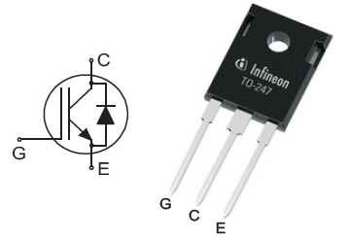
IGBT: Inverter için IGBT akımı olan 1.5A ve boost üzerindeki IGBT üzerinden geçen 14A
Akımı sağlayan IHW30N135R5 modeli seçilmiştir.

Slide 37
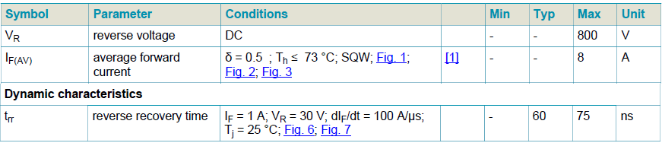
Diode: Sistemimizin voltajı olan 170V ve akım değeri 6A olan değerleri karşılayan BYR29X-800 modülü seçilmiştir.

Slide 38
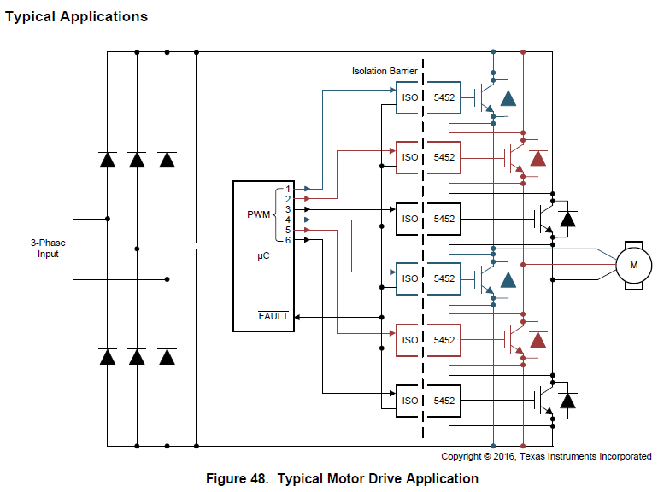
Kapı Sürücü: Projemizde 3 fazlı evirici devresi için 6 adet PWM sinyali ve her biri için kapı sürücü devresi gerekmektedir. 1 tane de boost devresinde bulunan IGBT için kullanılmıştır. Sürücü devreleri incelendiğinde projemiz için ISO5452 modülü modülü uygun görülmüştür.

Slide 39
Komponent | Parça No. | Birim Fiyat(€) | Adet
IGBT | IHW30N135R5 | 3,00 | 7
Kapı Sürücü | ISO5452 | 4.5 | 7
Diyot | BYR29X-800 | 5,96 | 7
Kapasitör | Vishay 102 PHR-ST | 40 | 1
İndüktör |  |  | 1
Toplam |  | 134,22

Slide 40
Toplam Maliyet:
Toplam devremizin jeneratorumuzun maliyeti yaklaşık 1600 liradır.(Yapı,İşçilik, Bakım ve Vergiler dahil değildir.Çelik maliyeti bakır maliyeti malzemelerin maliyeti dahil)
Yıllık ortalama Söke de 7.5 m/s hızla esen rüzgar hızı için bir yılda üretebileceğimiz elektrik değeri 3670 liradır.
Yaklaşık 7 ayda amorti ediyor.

